Slide 1
«Я архитектор своей жизни»

Slide 2
ПОЛИНА
ПИЦЦА
ПРАГА

Slide 3
ПРАВИЛО ПОДНЯТОЙ РУКИ

Slide 4
ПРАВИЛО АКТИВНОСТИ

Slide 5
ПРАВИЛО УВАЖЕНИЯ МНЕНИЯ КАЖДОГО

Slide 6
ПРАВИЛО ЛАКОНИЧНОСТИ
КОРОТКО И ПО СУЩЕСТВУ

Slide 7
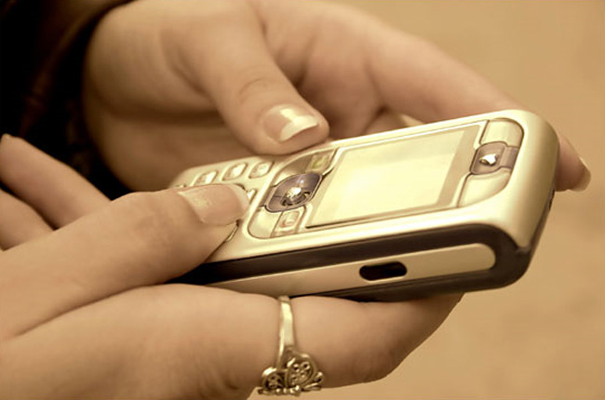
Правило «спящего» телефона
(телефон переключается в бесшумный режим)

Slide 8
Проектирование
Планирование
Контроль

Slide 9
Три способа, которые помогут разбудить АРХИТЕКТОРА
внутри Вас
1 . Архитекторы создают мечту

Slide 10
3 СОВЕТА, КАК ПОЗНАТЬ СЕБЯ
1. Заведите дневник

Slide 11
3 СОВЕТА, КАК ПОЗНАТЬ СЕБЯ
1. Заведите дневник
2. Медитируйте

Slide 12
3 СОВЕТА, КАК ПОЗНАТЬ СЕБЯ
1. Заведите дневник
2. Медитируйте
3. Спросите окружающих

Slide 13
Усталые глаза редко могут увидеть светлое будущее
Упражнение «Сосчитайте до трёх…..»

Slide 14
Три способа, которые помогут разбудить АРХИТЕКТОРА
внутри Вас
1 . Архитекторы создают мечту
2. Архитекторы создают порядок

Slide 15
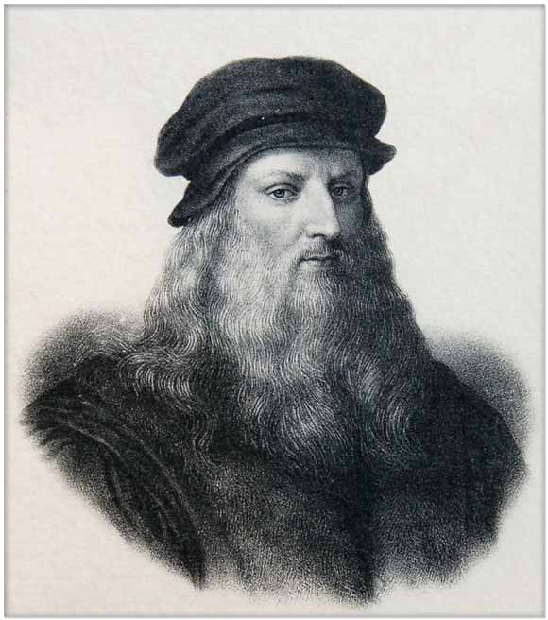
Упражнение «План»
План на сегодняшний вечер:
Время – дело
Как говорил Леонардо да Винчи:
«Где нет порядка, там не подлинного искусства»

Slide 16
Совет по наведению порядка в вашей жизни.
Посвящайте:
____времени тому делу, в котором вы сильны;
____обучению новым делам;
_____ тратить на нелюбимые дела.
80%
15%
5%

Slide 17
Три способа, которые помогут разбудить АРХИТЕКТОРА
внутри Вас
1 . Архитекторы создают мечту
2. Архитекторы создают порядок
3. Архитекторы следят за развитием

Slide 18
«Я архитектор своей жизни»

